Slide 1

SWAGA
06. Сервис для отслеживания динамики клиентских настроений и проблем по конкретным банковским продуктам в режиме реального времени

Slide 2


КОМАНДА «SWAGA»
О команде
Город: Москва
Количество человек: 2
Капитан команды: Зотов Глеб
Наименование задачи:
06. Сервис для отслеживания динамики клиентских настроений и проблем по конкретным банковским продуктам в режиме реального времени
Описание решения:
Суть и цель проекта: Автоматизация анализа клиентских отзывов Газпромбанка для выявления ключевых тем, проблем и динамики тональности, что позволяет оперативно реагировать на обратную связь и повышать качество сервиса.
Технологии и подходы: NLP, SBERT, RuBERT, BM25, K-Means++, UMAP, ClickHouse, Apache Superset.
Уникальность решения: Универсальный пайплайн кластеризации и классификации отзывов, мультилейбл-подход, интеграция с BI-платформой для визуальной аналитики и поддержки управленческих решений.
Планируется масштабирование сервиса — добавление новых источников отзывов, дообучение моделей для повышения точности и интеграция с внутренними системами банка для автоматического мониторинга клиентского опыта в реальном времени.
Как вы планируете дальше использовать или развивать ваше решение:

Slide 3



КОМАНДА «SWAGA»
Зотов Глеб
Евгений Михайловский
DS, BI аналитик
TG: @spotlight9k
DevOps, DWH
TG: @TheGrikGym

Slide 4
КОМАНДА «SWAGA»
Краткая история команды:
Почему вы выбрали именно эту задачу из предложенных на хакатоне?
Довольно давно работали вместе, после чего часто занимались совместными проектами по разработке, участвовали в хакатонах.
В прошлом году заняли второе место в хакатоне ЛЦТ на треке 02.
Свобода для творческого решения и обработка текстов.
Данный трек в отличии от других не загоняет в строгие рамки с точки зрения решения, идея с произвольными кластерами позволяет проявить свои навыки работы с данными на максимуме.
Также задача довольно интересная с точки зрения анализа отзывов клиентов и выделения ключевых сущностей.
С какими основными сложностями или вызовами
вы столкнулись и как их преодолели?
Наиболее сложный момент – кластеризация. Существует огромное кол-во подходов к кластеризации, снижению размерности и оценке качества кластеров.
Именно тестировании большого кол-ва подходов и разработка собственного пайплайна отняла большую часть времени на задаче.

Slide 5
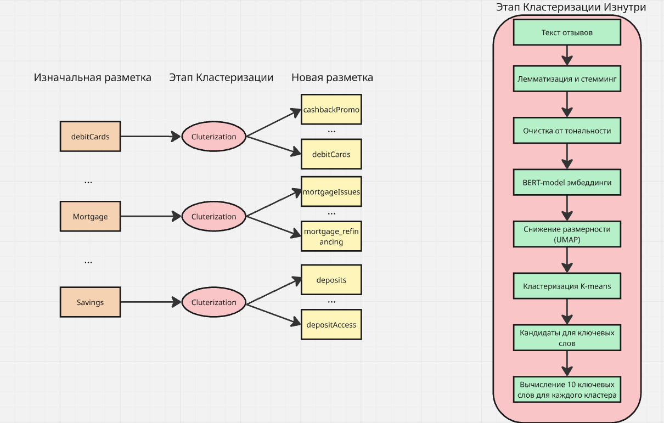
Архитектура решения
Кластеризация
Кластеризация отзывов Для повышения качества разметки и точности классификации был разработан трёхэтапный пайплайн кластеризации:
Предобработка и векторизация: Тексты очищаются, лемматизируются и преобразуются в эмбеддинги с помощью модели SBERT. Размерность снижается через UMAP для устранения шума.
Формирование кластеров: Для каждого исходного класса применяется K-Means++, что позволяет выделить более точные и семантически однородные подклассы.
Переименование и переразметка: С помощью BM25 и LLM кластеры объединяются, получают осмысленные названия и используются для мультилейбл-разметки отзывов.
Результат: Получено 23 финальных класса, отражающих реальные темы и проблемы клиентов.
Первый этап кластеризации

Slide 6
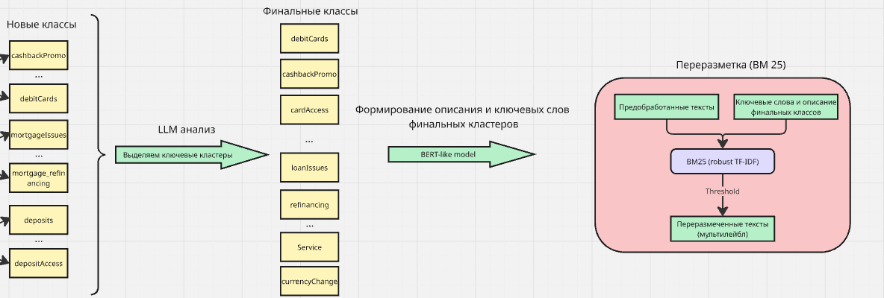
Архитектура решения
Кластеризация
Второй и третий этапы кластеризации.

Slide 7
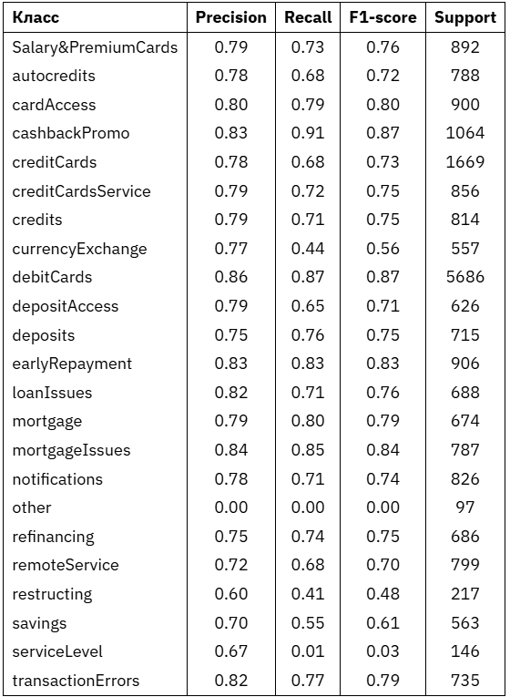
Архитектура решения
Значением метрик по классам на CV
02
Классификация тем
Для классификации отзывов использовалась предобученная модель ruBERT-base, адаптированная под тексты отзывов и комментариев.
Модель обучалась с регуляризацией без добавления новых слоёв, чтобы избежать переобучения. На кросс-валидации показала F1-micro = 0.78, что является высоким результатом для мультилейбл-задачи.
Классификация тональности
Для определения эмоциональной окраски отзывов применялась модель RuBERT for Sentiment Analysis.
Модель анализирует предобработанный текст и определяет вероятность каждой тональности. Результаты показали высокое соответствие между предсказанной тональностью и оценками пользователей.

Slide 8
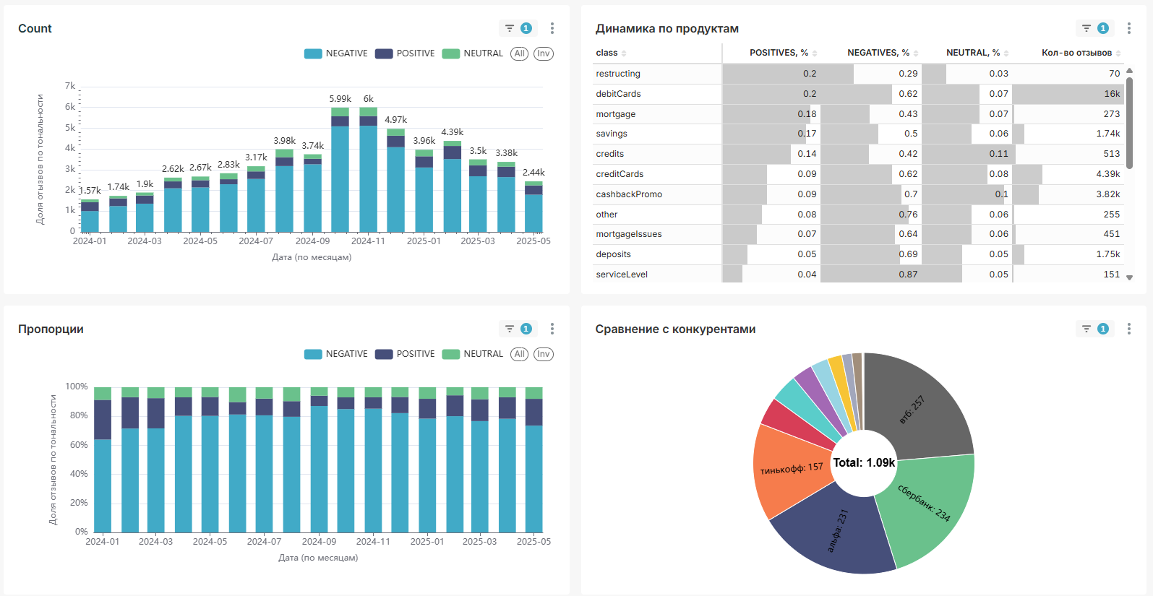
Архитектура решения
04
Apache SuperSet
05
ClickHouse
В качестве BI-сервиса выбрана open-source платформа Apache Superset благодаря:
нативной интеграции с ClickHouse,
широким возможностям визуализации и аналитики,
высокой скорости работы и масштабируемости.
Для хранения данных созданы витрины в ClickHouse, содержащие информацию об отзывах, продуктах, тональности и упоминаниях конкурентов, обеспечивая быстрый доступ и анализ данных в Superset.
www.superset.swaga.ru

Slide 9
Проблема - анализа фидбека от клиентов
Описание проблемы
Банки получают тысячи отзывов ежедневно, которые содержат ценную информацию.
Ручной анализ невозможен из-за объёма данных, что приводит к:
задержке реакции на проблемы
снижению удовлетворённости клиентов
ухудшению репутации банка
Подход к решению
Разработан интерактивный сервис для аналитики отзывов:
автоматическая классификация отзывов по продуктам и темам (multi-label)
определение тональности (положительная, нейтральная, отрицательная)
кластеризация отзывов для выделения семантически точных классов (SBERT + UMAP + K-Means++ + BM25)
интеграция с BI (Apache Superset) и хранилищем ClickHouse для визуализации динамики отзывов и KPI.
Результат
Универсальный пайплайн кластеризации и классификации отзывов, легко адаптируемый к новым продуктам и темам
Высокая точность классификации: F1-micro = 0.78 для мультилейбл-задачи
Возможность визуально отслеживать проблемные зоны и сильные стороны продуктов в реальном времени
Финальный набор: 23 семантически корректных класса отзывов с мультилейбл-разметкой.

Slide 10
Планы по развитию решения
1. Расширение функционала анализа
Включение дополнительных источников отзывов (социальные сети, форумы, внутренние обращения).
Анализ упоминаний конкурентов и трендов на рынке.
2. Улучшение моделей
Дообучение классификатора тем и тональности на расширенном и актуальном датасете.
Введение более гранулярной классификации для сложных продуктов и услуг.
3. Автоматизация и интеграция
Разработка автоматических оповещений о проблемных отзывах и негативной динамике.
Интеграция с внутренними BI-инструментами и CRM для оперативного реагирования.
4. Повышение точности и качества данных
Регулярное обновление ключевых слов и кластеров для BM25.
Мониторинг качества моделей и оценка метрик на новых данных.
5. Развитие визуализации и аналитики
Добавление интерактивных дашбордов с возможностью фильтрации по регионам, продуктам, категориям проблем.
Введение аналитики прогнозных тенденций по удовлетворённости клиентов.

